Slide 1
International Movie Database
Team Türkis.Grün

Slide 2
Wie kann man den IMDb Score eines Filmes vorraussagen?

Slide 3
Eckdaten
ca. 5000 Datensätze
28 Attribute auf 53 erweitert
Drops:
Filmtitel
Genres
Plot Keywords
Online Link
Features z.B.:
Einkommen
Attributübergreifende Encodings

Slide 4
Probleme - Datensatz
Sehr viele Strings
einige NaN values
Attribute mit gleichem Inhalt mehrfach vorhanden

Slide 5
Workflow
Konzept
Umsetzung
Verbesserungsvorschläge

Slide 6
Erkenntnisse
Classifier
Decision Tree
Regression Decision Tree
Extra Decision Tree
BayesianRidge
Wichtigste Attribute >5% Anteil
User Bewertung
User Review
Budget
Jahr
Drama

Slide 7
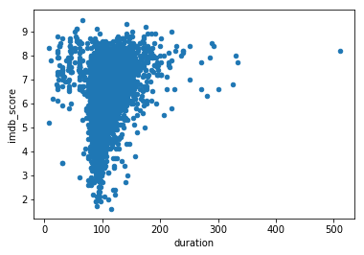

Slide 8
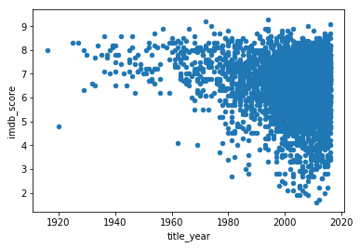

Slide 9
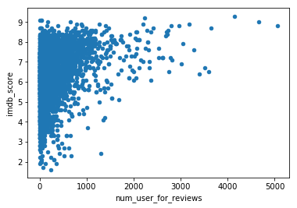
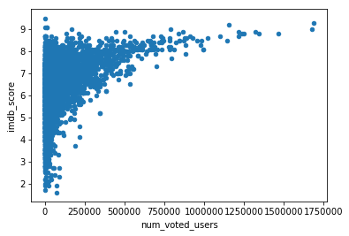

Slide 10

Ergebnis

Slide 11
Ausblick

